Slide 1
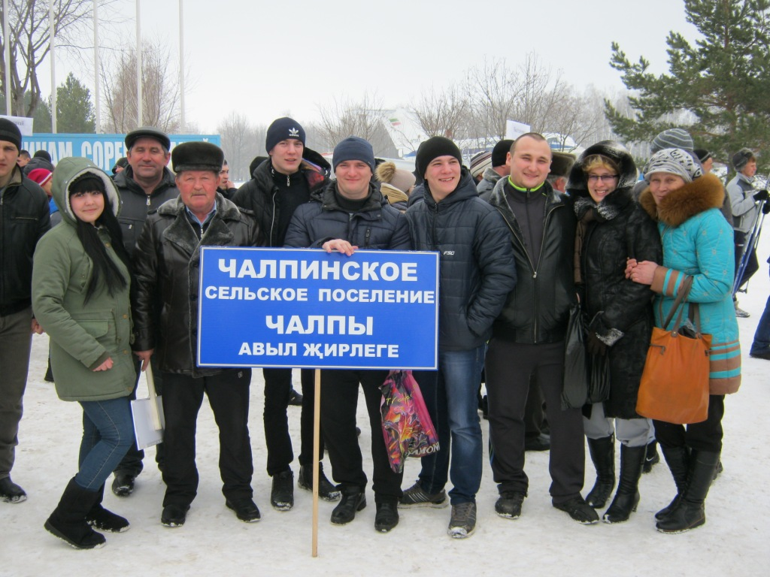
22 февраля 2015 года в п.г.т. Актюбинский состоялся IV сельская спартакиада среди молодёжи.

Slide 2
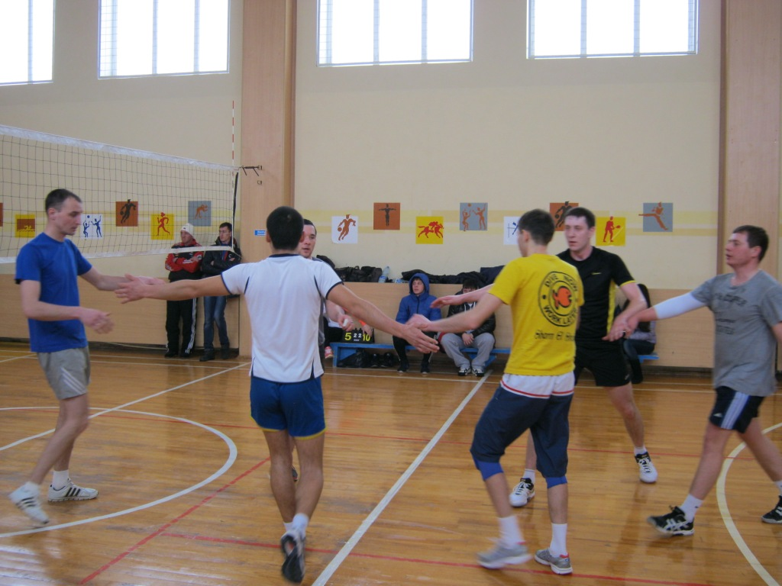

Slide 3
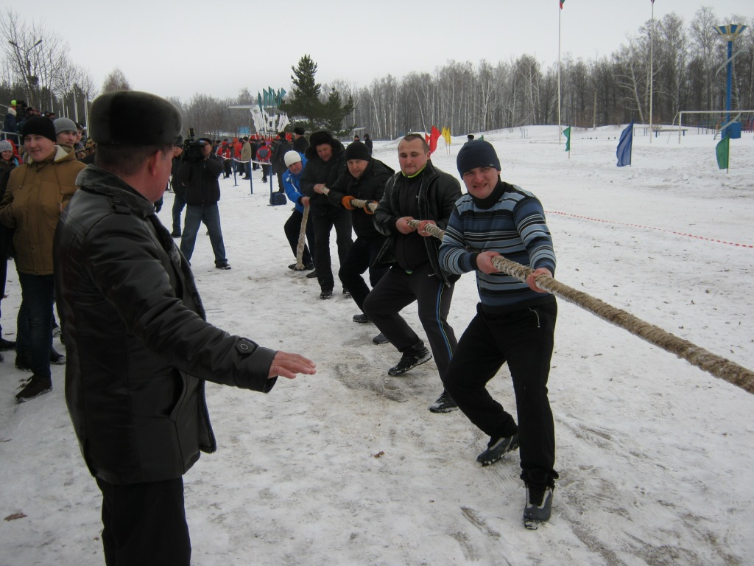

Slide 4
От нашего сельского поселения приняла участие команда, в составе 30 человек. В общекомандном зачёте 8ое место.
Нашим спортсменам, принявшим участие в этой спартакиаде, выражаем свою благодарность.
И.о. Главы Чалпинского СП: Р.Х.Магдиев

